Slide 1


信息流广告优化技巧
POWERPOINT OF GRADUATION TEPLY
授课：**老师
指导：***

Slide 2
目录标题
优化思维
  2
新账户启用
信息流与大搜的区别
新账户如何操作
  4
  1
优化技巧
  3
优质案例
细致的优化思路
分享一些优质案例

Slide 3
1. 百度信息流优化思维
信息流与大搜的获客区别

Slide 4
思维核心：人和机器的博弈 •
媒体的核心思维：eCPM •
媒体的诉求是同样的曝光数量下，更多的广告收入 •
短期eCPM = [底价(x) + 竞价(y) ] ✖ impression(或click) •
长期eCPM = [底价(x) + 竞价(y) ] ✖ 广告主效果 = [底价(x) + 竞价(y) ] ✖ (广告主收入 ➗ 成本) •
机器的逻辑：
• 事先规划流量资源的优先级和价格
• 底价与更多的竞价者
• 监督学习帮助广告主优化

Slide 5
无法通过技术控制的因素：流量优先级 •
超卖：广告行业的普遍现象
流量优先级排序：
一级：固定位
二级：核心大客户
三级：历史高eCPM客户
四级：其他客户（具有随机性）

Slide 6
百度信息流与SEM的差别
推广类型 | 信息流 | SEM（大搜）
受众原理 | 广告-人 | 人-广告
媒体资源 | 自家媒体 资源多样化 质量好 | 资源单一 精准度高
定向方式 | 标签、行为等（大数据） | 关键词
应用场景 | 碎片娱乐时间 | 主动获取信息
流量属性 | 原生性强 用户体验较好 | 用户需求强烈，接受度高
受众人群 | 受众覆盖范围更广泛 | 受众精准度更高
参与角色 | 受众->着陆页 | 系统->受众->着陆页
业务逻辑 | 简单直接，重在留咨便于后续销售转化 | 结合用户获取信息需要实现留咨或直接转化
核心要点：信息流的优化重点是帮助系统快速了解你的账户，帮你找到你的目标人群。

Slide 7
别用SEM的思维来优化信息流
日常工作重点不同：
• SEM：账户稳定可控且后台调整是实时反馈。日常工作的重点是对关键词和 着陆页的分析和优化。
• 信息流：增加系统角色后，不可控因素多，每一次调整系统都可能重新计算 数据模型。日常账户不宜频繁操作调整，否则不利于系统的建模。主要工作 是不断上新计划测试新创意和素材。

Slide 8
2. 百度信息流优化技巧

Slide 9
百度信息流优化技巧
1、新账户如何快速冷启动
2、稳定账户如何持续增量
3、常见问题分析
①展现量太小怎么办；
②点击率怎么优化；
③创意怎么写；
④着陆页怎么优化。

Slide 10
新账户如何快速冷启动：
创意快速过审核的技巧
• 技巧：上新计划时，可以复制多个单元同时审核。删除审核被拒的，保留审核通过的即可。
• 原理：人工审核存在个人差异，在保证不违反广告法的情况下，批量上传便于快速过审。
S
W
初期定向要放宽
• 技巧：针对新账户或效果不佳的账户，主要关注基础定向（年龄/性别），其他定向不选择。
• 原理：系统判断和给用户划分标签，是依靠用户的浏览行为。所以在实操过程中，定向的选择不是很重 要的。在投放过程中，主要是依靠创意来筛选意向用户。前期投放要放宽定向，否则会限制前期测试起 量。
O
关键词定向要从用户需求出发，扩展意图词
• 举例：集成灶加盟的意图词放开招商加盟。
• 百度信息流与SEM的区别，人群放开后才能找到精准人群。

Slide 11
稳定账户如何持续增量（1）
①不要乱动稳定出量的计划
• 跑的好的计划，不要随意调整。频繁调整会让系统认为你对当前人群表现不满意，会重新 跑模型。
• 降低成本的方法，不是降低单一个计划的成本。而是新建计划，拉低总体的平均成本。
②一切以转化为中心
• 不要太注重点击率质量得分等表面数据。点击率高也不一定是好事情。

Slide 12
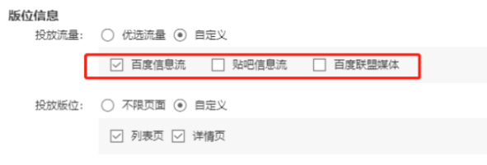
稳定账户如何持续增量（2）
③主要转化地区投放
• 在大账户通投后，可以通过查看地区报告，查看主要的转化区域。针对主要转化区域再建立新的计划，再 次投放。
④投放位置选择
• 不同位置的流量质量和特性不同。不要默认系统的优选，要建立不同的计划测试。（如下图）

Slide 13
⑤不同业务尽量分账户跑
• 针对业务相差较大的广告主，各项业务尽量分开账户跑。
• 原理：让系统更加明确你单项业务的人群定位，匹配更精确的流量。

Slide 14
常见问题分析（1）
①展现量太小怎么办
定向
• 关键词定向：从需求出发，扩展意图词（与SEM的差别，从核心词拓展长尾词）；
• 兴趣定向：关键词定向与兴趣定向，不宜交叉使用，会使得人群过小；
• 投放经验：关键词定向与基础定向搭配使用，效果好于兴趣定向。
创意
• 新上线的创意，出价可以高点；
• 大图样式的竞争较为激烈，转化成本高于小图；
出价
• 一般出价建议高于系统建议价格，保留2位小数；
• 分系统投放时，iOS的出价建议要高于安卓；
• 与SEM不同，信息流不可以频繁大幅度的调整出价，系统需要重新计算模型。

Slide 15
常见问题分析（2）
①展现量太小怎么办
预算
• 大账户：预算最后不设限；
• 中小账户：少量创意集中投放。
时段
• 投放要符合用户的使用时间，而不是按照客服的上班时间；
• 投放有接近半小时的缓冲时间，抢量要提早；
• 尽量减少时间断档，可以通过降低出价、预算等方式调控不要不停的开关计划。
余额
• 余额是否充足，如果余额<预算，再调也是没用；
• 效果稳定的计划，切勿暂停，以免系统误判调整。

Slide 16
常见问题分析（3）
②点击率怎么优化
• 原则：以转化为中心。点击率高不一定是好事。
• 注意：点击率不能脱离展现量和点击量来看，展现量小，点击率高也无意 义。
• 优化创意：
I. 原则：把握黄金2秒、传递正确信息；
II. 文案：语言结构简单，文字易懂、具象化和产品相关。
III. 图片：清晰可辨认、重点突出、颜色搭配合理。

Slide 17
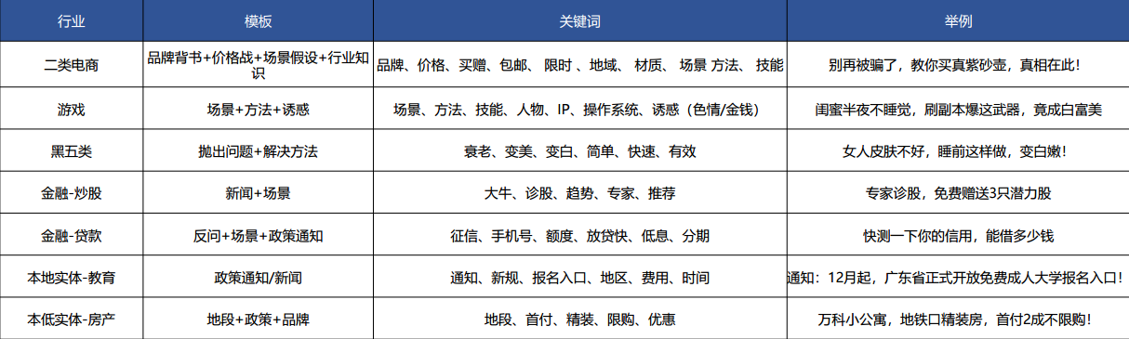
常见问题分析（4）
③创意怎么写
• 注意：标题文字对点击率的影响是高于图片素材的。
• 常见的行业标题模板参考如下。

Slide 18
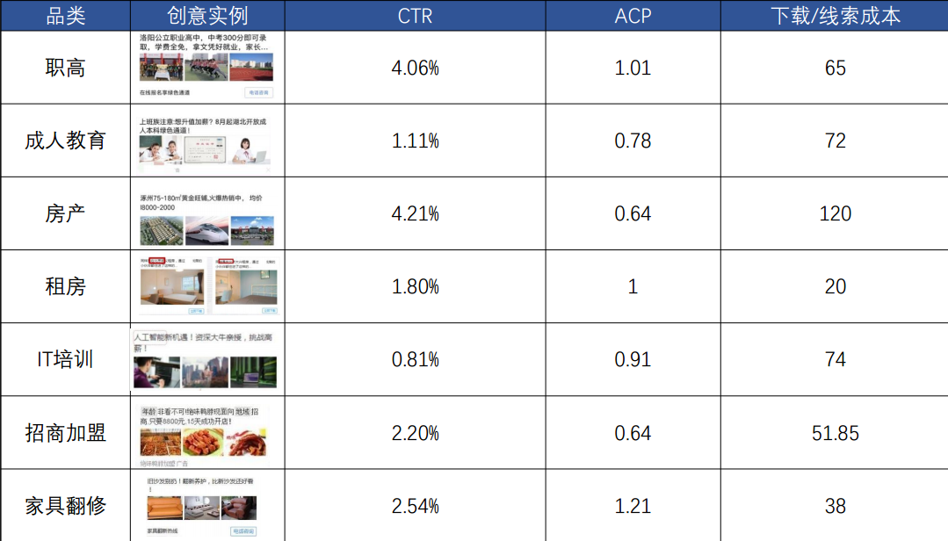
部分行业创意及投放数据

Slide 19
常见问题分析（5）
④着陆页怎么优化
• 基于业务逻辑，不要让用户有过多思考，流程设计简单。此外头图很重要，常见思路是一 个诱饵+表单。
• 刚开始，可以多做几版测试，后续优化空间比较少，重点还是创意的文案和图片。
• 着陆页设计误区：
切忌文字堆积，要突出卖点
表单选项过多，用户流失率高
配色杂乱，影响用户体验

Slide 20
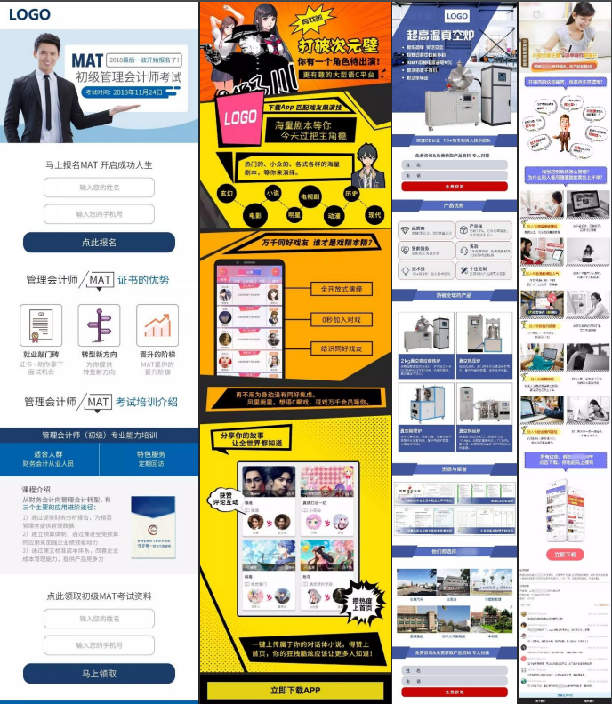
优秀着陆页分享
整体配色合理，且符合产品定位；
着陆页的设计逻辑清晰；
• 图1：品牌名称+考试时间+表单引导
• 图2：app功能展示+目标人群痛点把握+浮层下 载按钮
• 图3：品牌展示：产品卖点+产品介绍+表单引 导
• 图4：产品卖点+开店困难及解决方案+真实评 论+浮层转化按钮
头图很重要，突出核心卖点；
表单设计简单，转化目标明确。

Slide 21
其他经验技巧
①数据预判断
• 投放一天，展现量<1万：放弃素材更换测试；
• 200个点击无转化：放弃素材更换测试；
• 200个点击有转化：继续测试，看转化是否稳定，稳定进行后续优化。
②创意测试
• 预算有限：集中测试3-5条不同创意，及时上线更换调整；
• 预算不限：每轮30条不用创意，同时测试，优胜劣汰。
③创意查找工具
• 免费：广告查查 (www.adbug.cn)
• 付费：Appgrowing( appgrowing.cn)

Slide 22
感谢观看 THANKS!
POWERPOINT OF GRADUATION TEPLY
授课：***
指导：***

